Slide 1
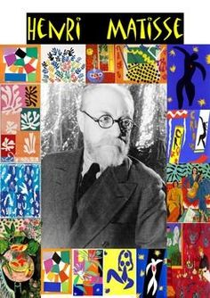
Henri matisse
francuski slikar, grafičar, kipar i dekorater
(rođen 31.12.1869. umro 3.11.1954.)

Slide 2
Napustio studij prava i posvetio se slikarstvu.
Uz pomoćnike stvarao je papirnate kolaže, često velikih razmjera.
Tijekom 1940-ih radio je kao grafički umjetnik i producirao crno-bijele ilustracije za brojne knjige, te preko stotinu izvornih litografa u studiju Mourlot u Parizu.

Slide 3
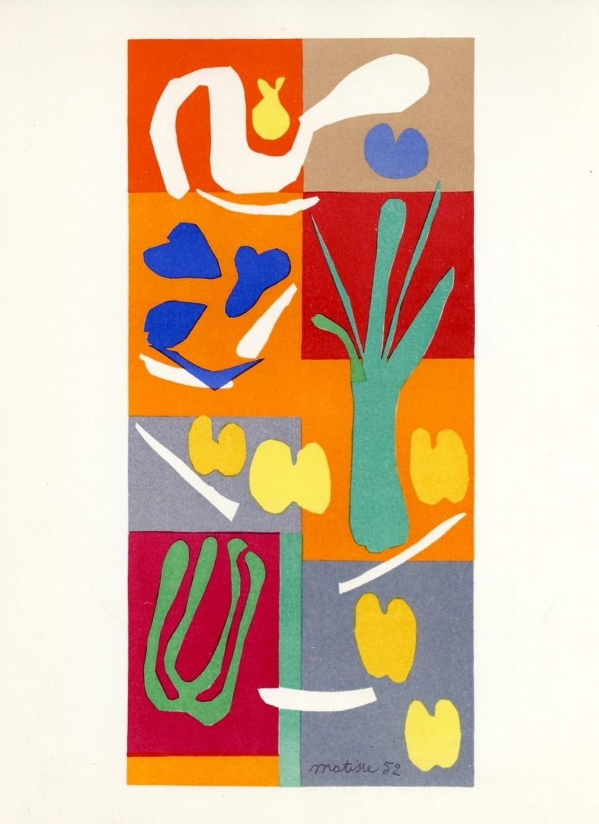
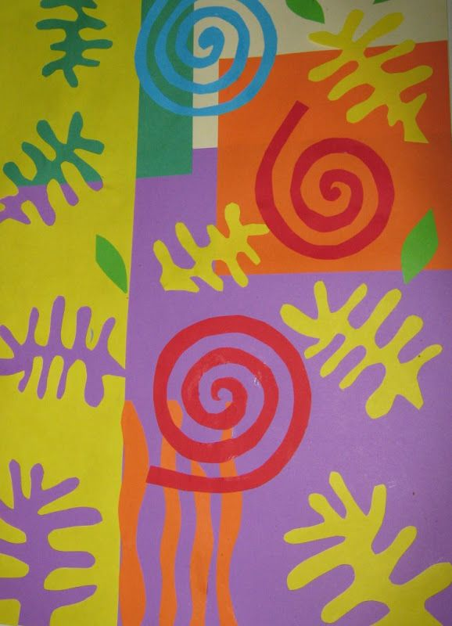
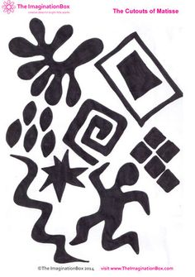

Slide 4
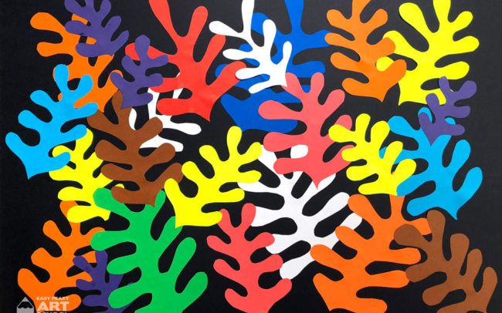
https://www.youtube.com/watch?v=hy4DUpsC22c

